Slide 1




ООП, продолжение

Slide 2



ООП,
ПОЛИМОРФИЗМ

Slide 3


ООП, ИНКАПСУЛЯЦИЯ

Slide 4

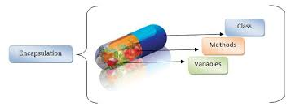

ООП, ИНКАПСУЛЯЦИЯ

Slide 5


ТЕСТИРОВАНИЕ КЛАССОВ
PYTEST

Slide 6
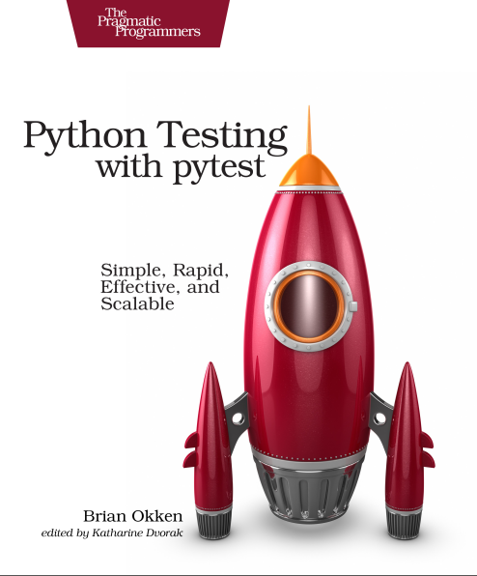



Pytest

Slide 7

ТЕСТИРОВАНИЕ КЛАССОВ,
UNITTEST

Slide 8

Unittest

Slide 9

Покрытие тестами
https://habr.com/ru/company/pt/blog/323294/

Slide 10
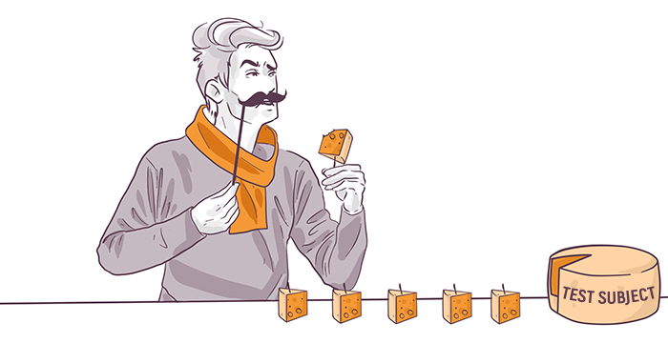
Покрытие тестами

Slide 11

КАК СЧИТАТЬ
ПОКРЫТИЕ
ТЕСТАМИ?

Slide 12


СПАСИБО
Спасибо
За внимание

